Slide 1

租税教室
Notes:
0
【★マークでクリックする】
皆さん、こんにちは。
私は、●●の●●●●といいます。
（簡単な自己紹介をしておきます。）
今日は租税教室ということで、皆さんと一緒に税金の役割や使い道について考えていきたいと思います。
どうぞ、よろしくお願いします。 ★

Slide 2
「税」の種類
－ 種類と分類
－ 消費税の旅
－ 消費税率の国際比較
Notes:
1

Slide 3
種類と分類
直接税
間接税
国 税
所得税、復興特別所得税、消費税、酒税、
法人税、相続税、 たばこ税、揮発油税、
贈与税等 印紙税等
（24種類）
地方税
県 税
県民税、事業税、 地方消費税、
自動車税、鉱区税等 県たばこ税等
（約16種類）
市町村税
市町村民税、固定資産税、市町村たばこ税、
軽自動車税等 入湯税等
（約13種類）
合計 約50種類
Notes:
税金は、どこに納めるか、誰が納めるかなどの視点から分類することができます。
どこに納めるかによる分類は、★国に納める税金である「国税」と、★県や市町村に納める税金である「地方税」とに分かれます。
誰が納めるかによる分類は、★「直接税」と★「間接税」とに分かれます。
直接税は、所得税など、税金を負担する人が直接納める税金です。★
間接税は、消費税など、税金を負担する人が直接納めるのではなく、別の人を経て納める税金です。★
現在、日本には、★約50種類の税金があります。
国税★約24種類、県税★約16種類、市町村税★約13種類の合計約50種類です。
これは、国や地方公共団体がそれぞれに税金を集めていたり、特定の人だけが税金の重みを感じたりすることがないようにするためです。
国の税金は全国どこへ行っても同じですが、県や市町村の税金は住んでいる地域によって変わってきます。★

Slide 4
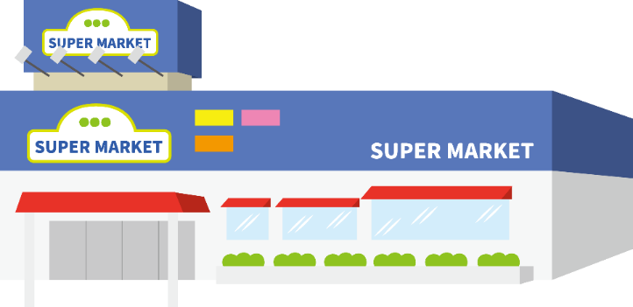

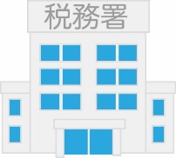
消費税の旅
消費税はどのようにして納められるのでしょう
お店で代金と
一緒に支払う
預かった消費税を
計算して納める。
Notes:
消費税について調べてみたいと思います。
私たちが、お店で代金と一緒に支払った消費税は、どのようにして納められるのでしょう。
★私たちが、お店で商品を買ったとき、支払った商品の代金のなかに「消費税」が含まれています。
★お店の人は、いろいろなお客さんから預かった「消費税」を、計算して、★税務署へ納めています。
消費税は世代を問わず、国民全体で公平に負担できる税金です。
それでは、消費税の税率を世界の税率と比較しながら調べてみましょう。★

Slide 5
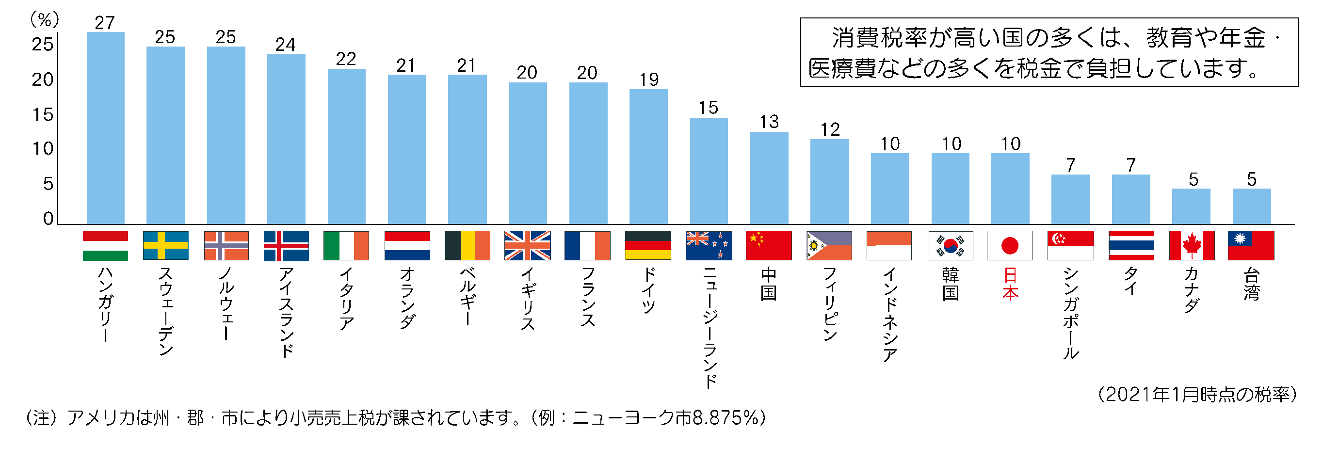
消費税率の国際比較
＊2022年（令和４年）1月時点の税率
Notes:
★日本の消費税は平成元年（1989年）４月に導入され、税率は３％でした。
平成９年４月から５％、平成26年４月から８％、令和元年10月から10％（食料品等軽減税率対象を除く）になりました。
では、世界の消費税を見てみましょう。
★消費税率が一番高い国はハンガリーで27％。
次いでスウェーデン・ノルウェー・アイスランドが24％以上で日本の約2.5倍となっています。
消費税率が高い理由の一つとして、医療費や年金、教育などをすべて税金で負担し、お金がかからないようにしているためです。
日本では、消費税率引上げによる増収分は、全て社会保障に充て、待機児童の解消や幼児教育・保育の無償化など子育て世代のためにも使用します。★

Slide 6

暮らしの中の税
－ なぜ「税」が必要なのでしょうか？
－ 公共サービスに使われている税金
－ 教育に使われている税金
－ 税金の使い道は誰が決めるの？
Notes:
5

Slide 7
なぜ「税」が必要なのでしょうか？
店で買い物をすると
皆が「消費税」を
負担しています。
働くようになると
所得に応じて「所得税」
を納めるようになります。
なぜ、これらの税金が必要なのでしょうか？
国民が豊かで安全に暮らすためには、いろいろな公共施設や公共サービスが必要です。
そのためには、国や地方公共団体に多くのお金が必要となります。
Notes:
★皆さんも、お店で買い物をした時には「消費税」を負担しています。
★働くようになると、所得に応じて「所得税」を納めるようになります。
★なぜこのような税金が必要なのでしょうか？
★私たちは、暮らしの中で義務教育などいろいろな公共サービスを受けています。
国や地方公共団体では、これらの公共施設や公共サービスを提供するために、たくさんのお金が必要となります。
それを「税金」という形で集めています。★

Slide 8

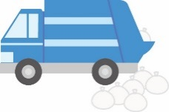

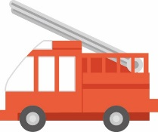

公共サービスに使われている税金
１年間に国民一人当たりに使われている税金
（国と地方公共団体の負担額合計）
市町村のゴミ処理費用
警察・消防費
総額 ２兆4,886億円
国民一人当たり 年間 約19,700円
（令和２年度）
総額 ５兆4,460億円
国民一人当たり 年間 約43,100円
（令和2年度）
国民医療費の公的負担額
総額 16兆9,807億円
国民一人当たり 年間 約134,600円
（令和元年度）
Notes:
税金はどのくらい公共サービスに使われているのでしょうか、１年間に国民一人当たりに使われている税金を見てみましょう。
★犯罪、事故防止及び消火活動などのために、一人当たり年間約4万3,100円
★ゴミの処理などのために、一人当たり年間約1万9,700円
★病気などの治療のために、一人当たり年間約13万4,600円の税金が使われています。★

Slide 9






教育に使われている税金
公立学校の児童・生徒一人当たりに使われる
国や県・市町村の年間教育費の負担額 （令和元年度）
（小 学 生）
（中 学 生）
（高 校 生）
約 928,000円
約 1,091,000円
約 1,016,000円
公立学校12年間の負担額の合計額
約 11,889,000円
Notes:
教育にはどのくらいの税金が使われているか見てみましょう。
公立学校の児童・生徒一人当たりに使われる教育費は
★小学校では、一人当たり年間約92万8,000円
★中学校では、一人当たり年間約109万1,000円
★高等学校では、一人当たり年間約101万6,000円
★高等学校までの12年間で、一人当たり約1,188万9,000円となります★。

Slide 10

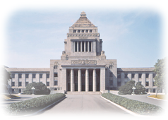
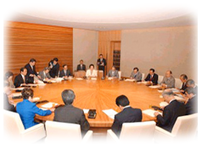
税金の使い道は誰が決めるの？
国 民
公共サービス
国 会
選 挙
予 算 案
議 決
内 閣
Notes:
税金の使いみちは誰が決めているのでしょうか。
国民が納めた税金の使いみちは
★選挙で選ばれた、国会議員が国会で話し合って決めます。
★内閣が予算案を国会に提出し
★国会の議決を経て、税金の使いみちを決定します。
★こうして納められた税金で、国民は様々な公共サービスを受けています。★

Slide 11
税の大切な
きまりや考え方
－ 国民の三大義務
－ 租税法律主義
Notes:
10

Slide 12
国民の三大義務
税金は、国を維持し、発展させていくために欠かせないものですから憲法でも、納税は国民の義務と定めています。
納税の義務（日本国憲法第30条）
・ 国民は、法律の定めるところにより、納税の義務を負ふ。
国 民 の 三 大 義 務
・ 普通教育を受けさせる義務（日本国憲法第26条２項）
・ 勤労の義務（日本国憲法第27条１項）
・ 納税の義務（日本国憲法第30条）
Notes:
日本の税金に関する決まりごとは、どうなっているのでしょうか。
税金は、国を維持し、発展させていくために欠かせないものです。
そこで、憲法では、税金を納めること（納税）は国民の義務と定めています。
★日本国憲法第30条で定める「納税の義務」は、「普通教育を受けさせる義務」、「勤労の義務」と並んで国民の三大義務の一つとされています。 ★
《参考》
・教育を受けさせる義務（憲26②）
「すべて国民は、法律の定めるところにより、その保護する子女に普通教育を受けさせる義務を負う。」
・勤労の義務（憲27①）
「すべて国民は、勤労の権利を有し、義務を負う。」

Slide 13
租税法律主義
民主主義国家である日本では、税金に関する法律は国会で定められています。
税は国民の代表である国会の決定によってのみ定められ集められます。
租税法律主義（日本国憲法第84条）
あらたに租税を課し、又は現行の租税を変更するには法律又は法律の定める条件によることを必要とする。
Notes:
皆さん知っているように、日本は民主主義の国です。
国の税に関する法律（税負担の方法）や税の使いみち（予算）は、国民の代表者（選挙で選ばれた人たち）の集まる国会で決められます。
★これが、税についての民主主義の基本原則である租税法律主義です。★
《参考》
・教育を受けさせる義務（憲26②）
「すべて国民は、法律の定めるところにより、その保護する子女に普通教育を受けさせる義務を負う。」
・勤労の義務（憲27①）
「すべて国民は、勤労の権利を有し、義務を負う。」

Slide 14
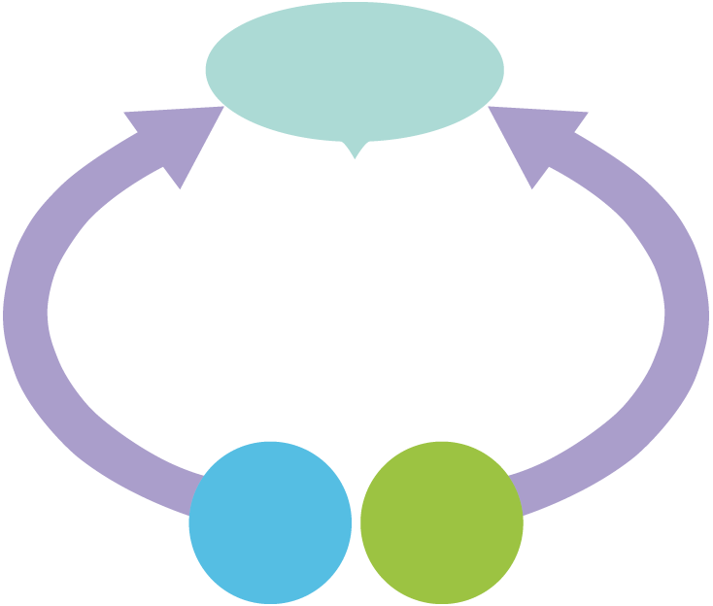

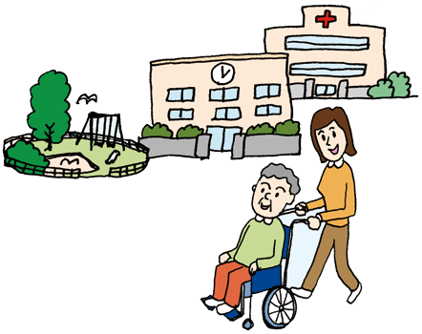
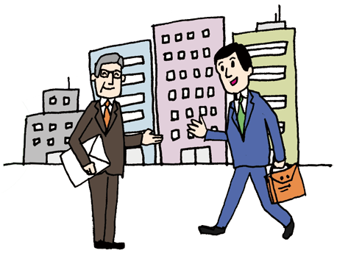

財政の役割
国・地方公共団体
(歳入)
(歳出)
(歳入)
税金
税金
公共サービス
社会資本
家計
企業
Notes:
私たちの暮らしは、物やサービスを売り買いして利益を追求する市場経済の上に成り立っています。
道路、公園などの整備やゴミの収集など、私たちが安心して暮らす上で欠かせない公的なサービスを行うのが、国や地方公共団体です。
個人や企業が国や地方公共団体に納めた税金を歳入といい、これを使って国や地方公共団体が行う経済活動を財政といいます。★

Slide 15
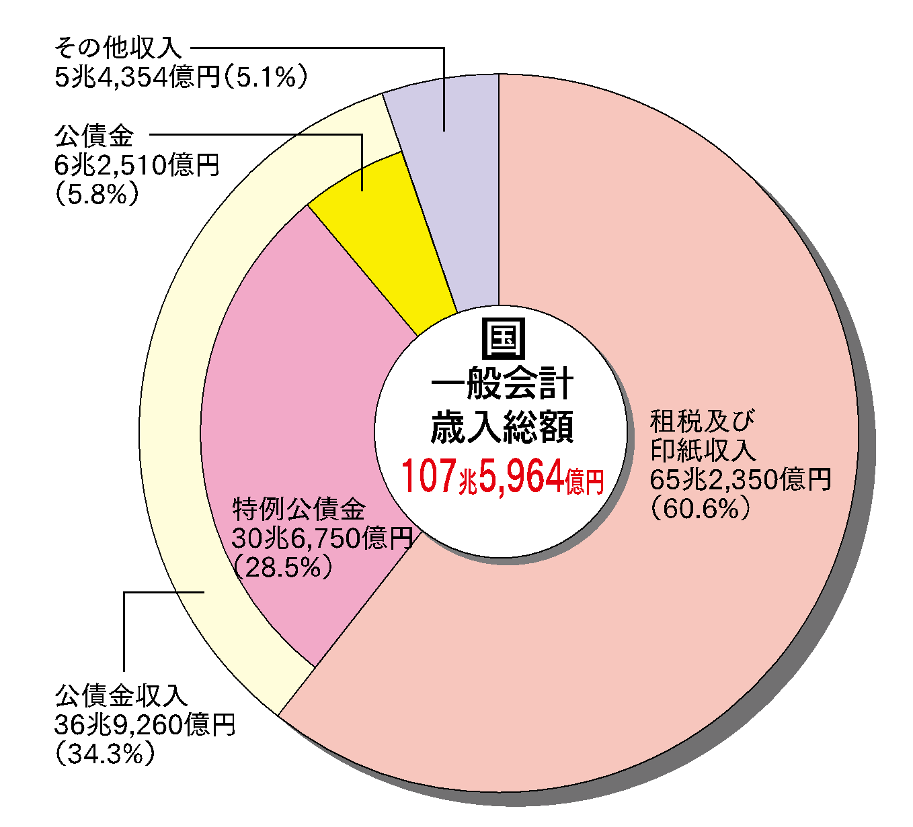
一般会計歳入額
令和４年度予算
Notes:
税金は１年間でどのくらい納められているのでしょうか。
財政の事務は、４月から翌年３月までの「会計年度」で行われます。
この１年間の収入を「歳入」、支出を「歳出」といいます。
令和４年度予算では、★総額は107兆5,964億円です。
★その内、34.3%が公債金つまり国の借金です。
★租税及び印紙収入が60.6％です。
このように我国の財政は、約3割を公債金すなわち借金に依存している厳しい状況にあります。★

Slide 16
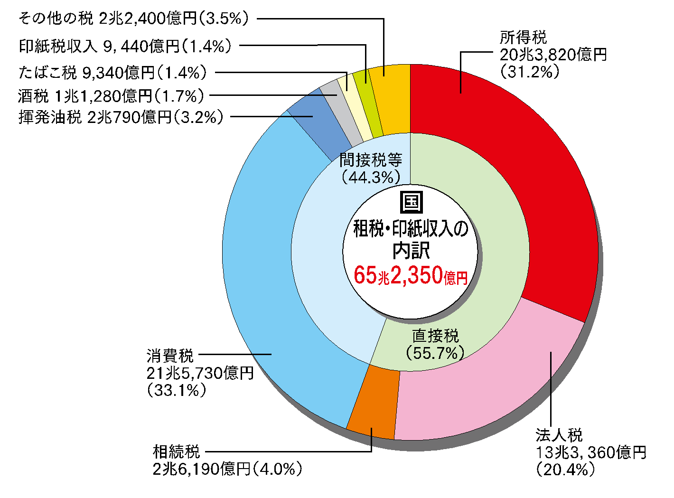
租税及び印紙収入内訳
令和４年度予算
Notes:
税金などによる収入である、「租税及び印紙収入」は、★62兆2,350億円です。
★所得税 31.2％、★法人税 20.4％、★消費税 33.1％で約８割を占めています。
国が使うお金（歳出）はさらに多く、税収（租税及び印紙収入）だけでは不足しているのが現状です。★

Slide 17
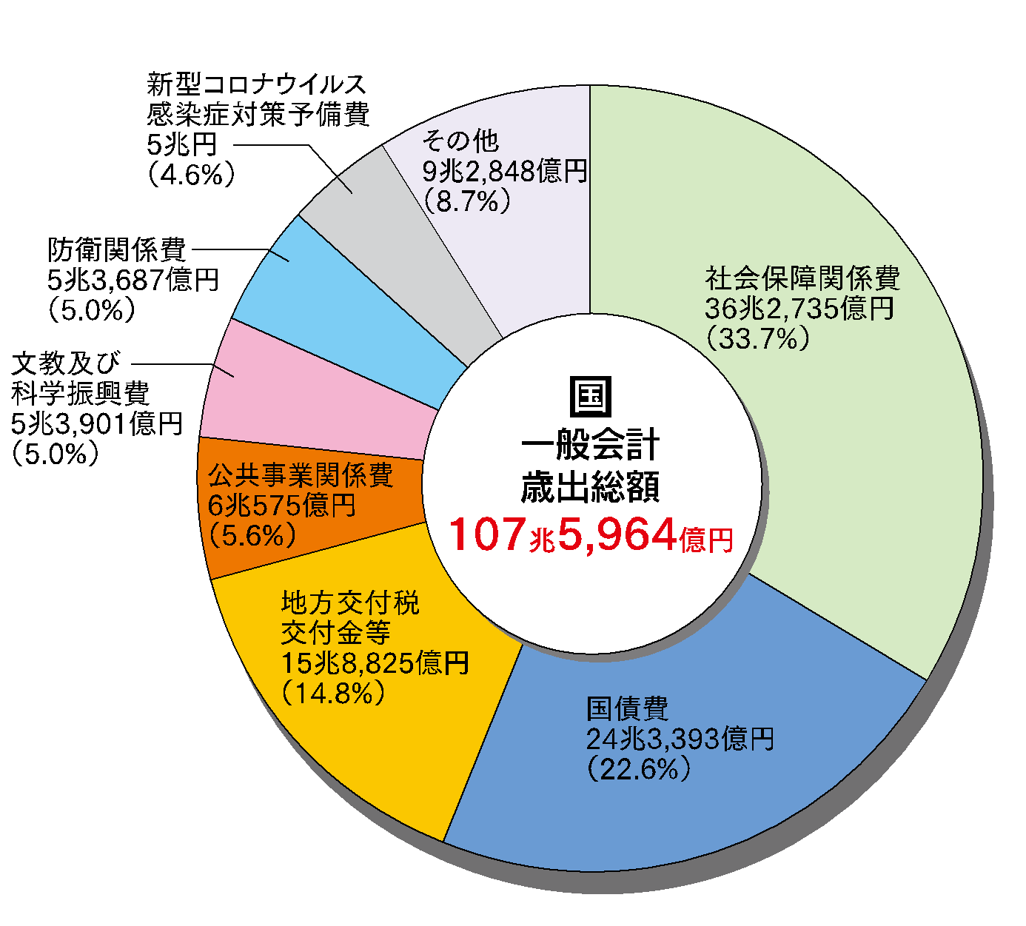
一般会計歳出額
令和４年度予算
Notes:
税金は１年間でどのくらい使われるのでしょうか。
★総額は107兆5,964億円です。
内訳を見ると、★年金や医療費に使われる社会保障関係費が33.7%です。
★国の借金返済、利息支払に22.6％、つまり約４分の１相当が過去からの借金返済に使われているということになります。★

Slide 18
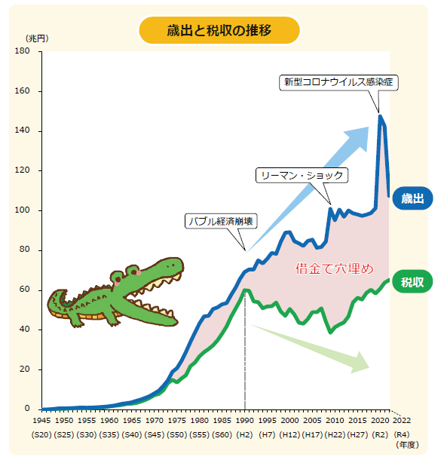
歳出と税収の推移
Notes:
「歳出」が伸び続ける一方、「税収」は1990年度（平成２年度）以降、景気悪化に伴う税収の減少等により、伸び悩んできました。
その差は、ワニのくちのように開いてしまい、借金である公債の発行で穴埋めされてきました。
このまま財政赤字が増えていった場合、財政の硬直化や金利の上昇、世代間の不公平拡大など様々な要因により、活力ある経済・社会の実現に大きな足かせとなります。
このため、政府は、この差をなくし、黒字化にすることなどを財政健全化目標としています。★

Slide 19
高齢化と
社会保障
－ 少子・高齢化問題とは
－ 社会保障給付費の増大
－ 少子・高齢化が進むと
－ 国民負担の国際比較
Notes:
18

Slide 20
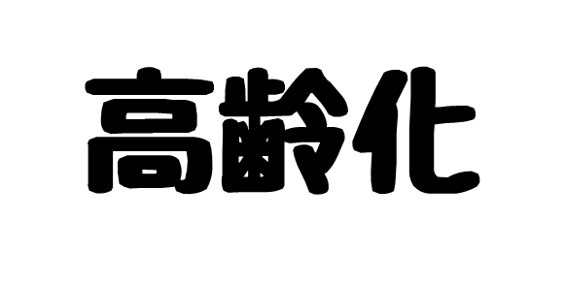

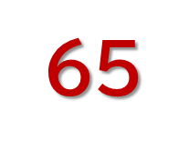

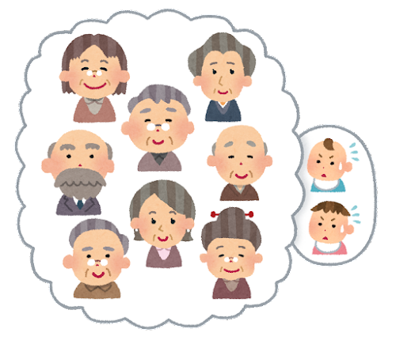
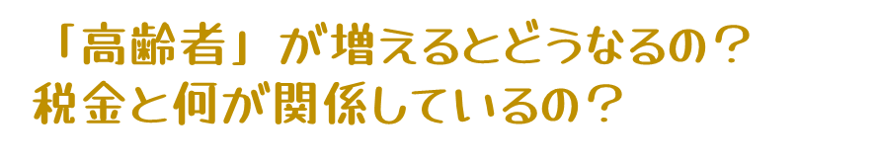
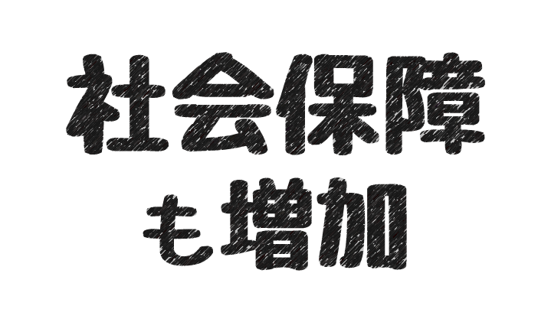

少子・高齢化問題とは
（国連の世界保健機関(WHO)の定義）
Notes:
高齢者とは、★６５歳以上の人をいいます。
★「高齢者」が増えるとどうなるの？税金と何が関係しているのでしょうか。
高齢者が増えると、税金が使われている医療や年金、介護など★社会保障に必要なお金が増えていくことになります。★

Slide 21
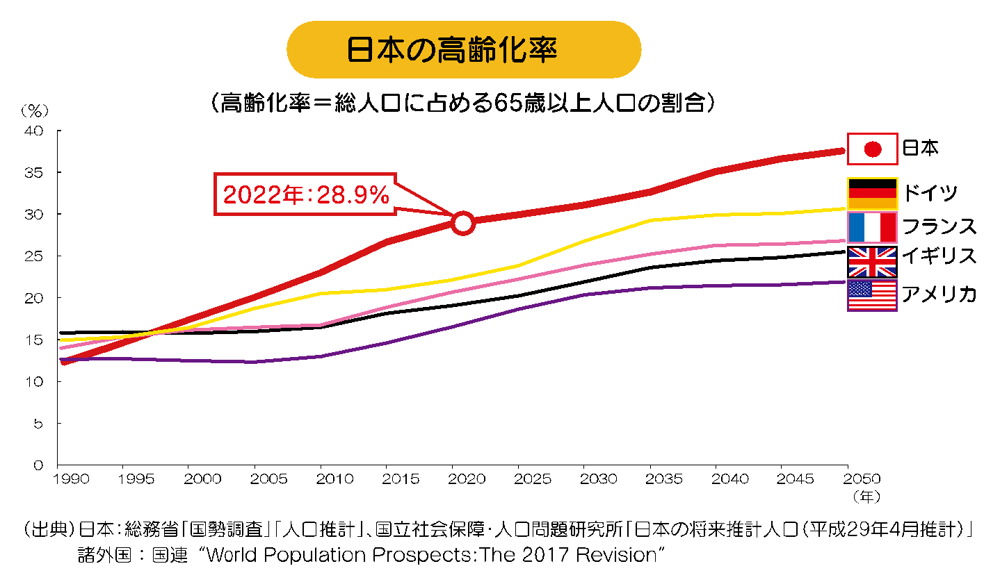
社会保障費の増大
Notes:
人口に占める65歳以上の高齢人口の推移を見てみましょう。
2021年現在、総人口に占める65歳以上の割合は、28.9％ですが、2050年には38％になると見込まれています。
他の先進国に比べ日本は急速な早さで高齢化が進んでいます。★

Slide 22

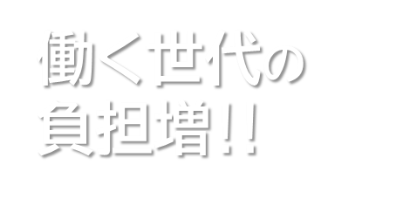


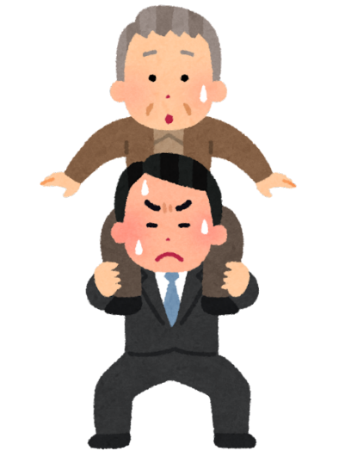



少子・高齢化が進むと
私は 歳
私は 歳
2000年
2022年
2050年
3.6人に1人
1.9に1人
1.3に1人
Notes:
現在2022年は★約２人にひとりの高齢者を支えている状況ですが、2050年（約30年後）は★1.3人にひとりの割合で支えるようになると、見込まれています。
このまま高齢化が進むと、年金や医療の負担が上昇を続け、将来の世代に大きな負担を残すことになります。
皆さんが、●歳になった頃には、働く世代の1.3人で高齢者1人を支えなければいけない状況になり、★働く世代の負担は益々増加するかもしれません。★

Slide 23
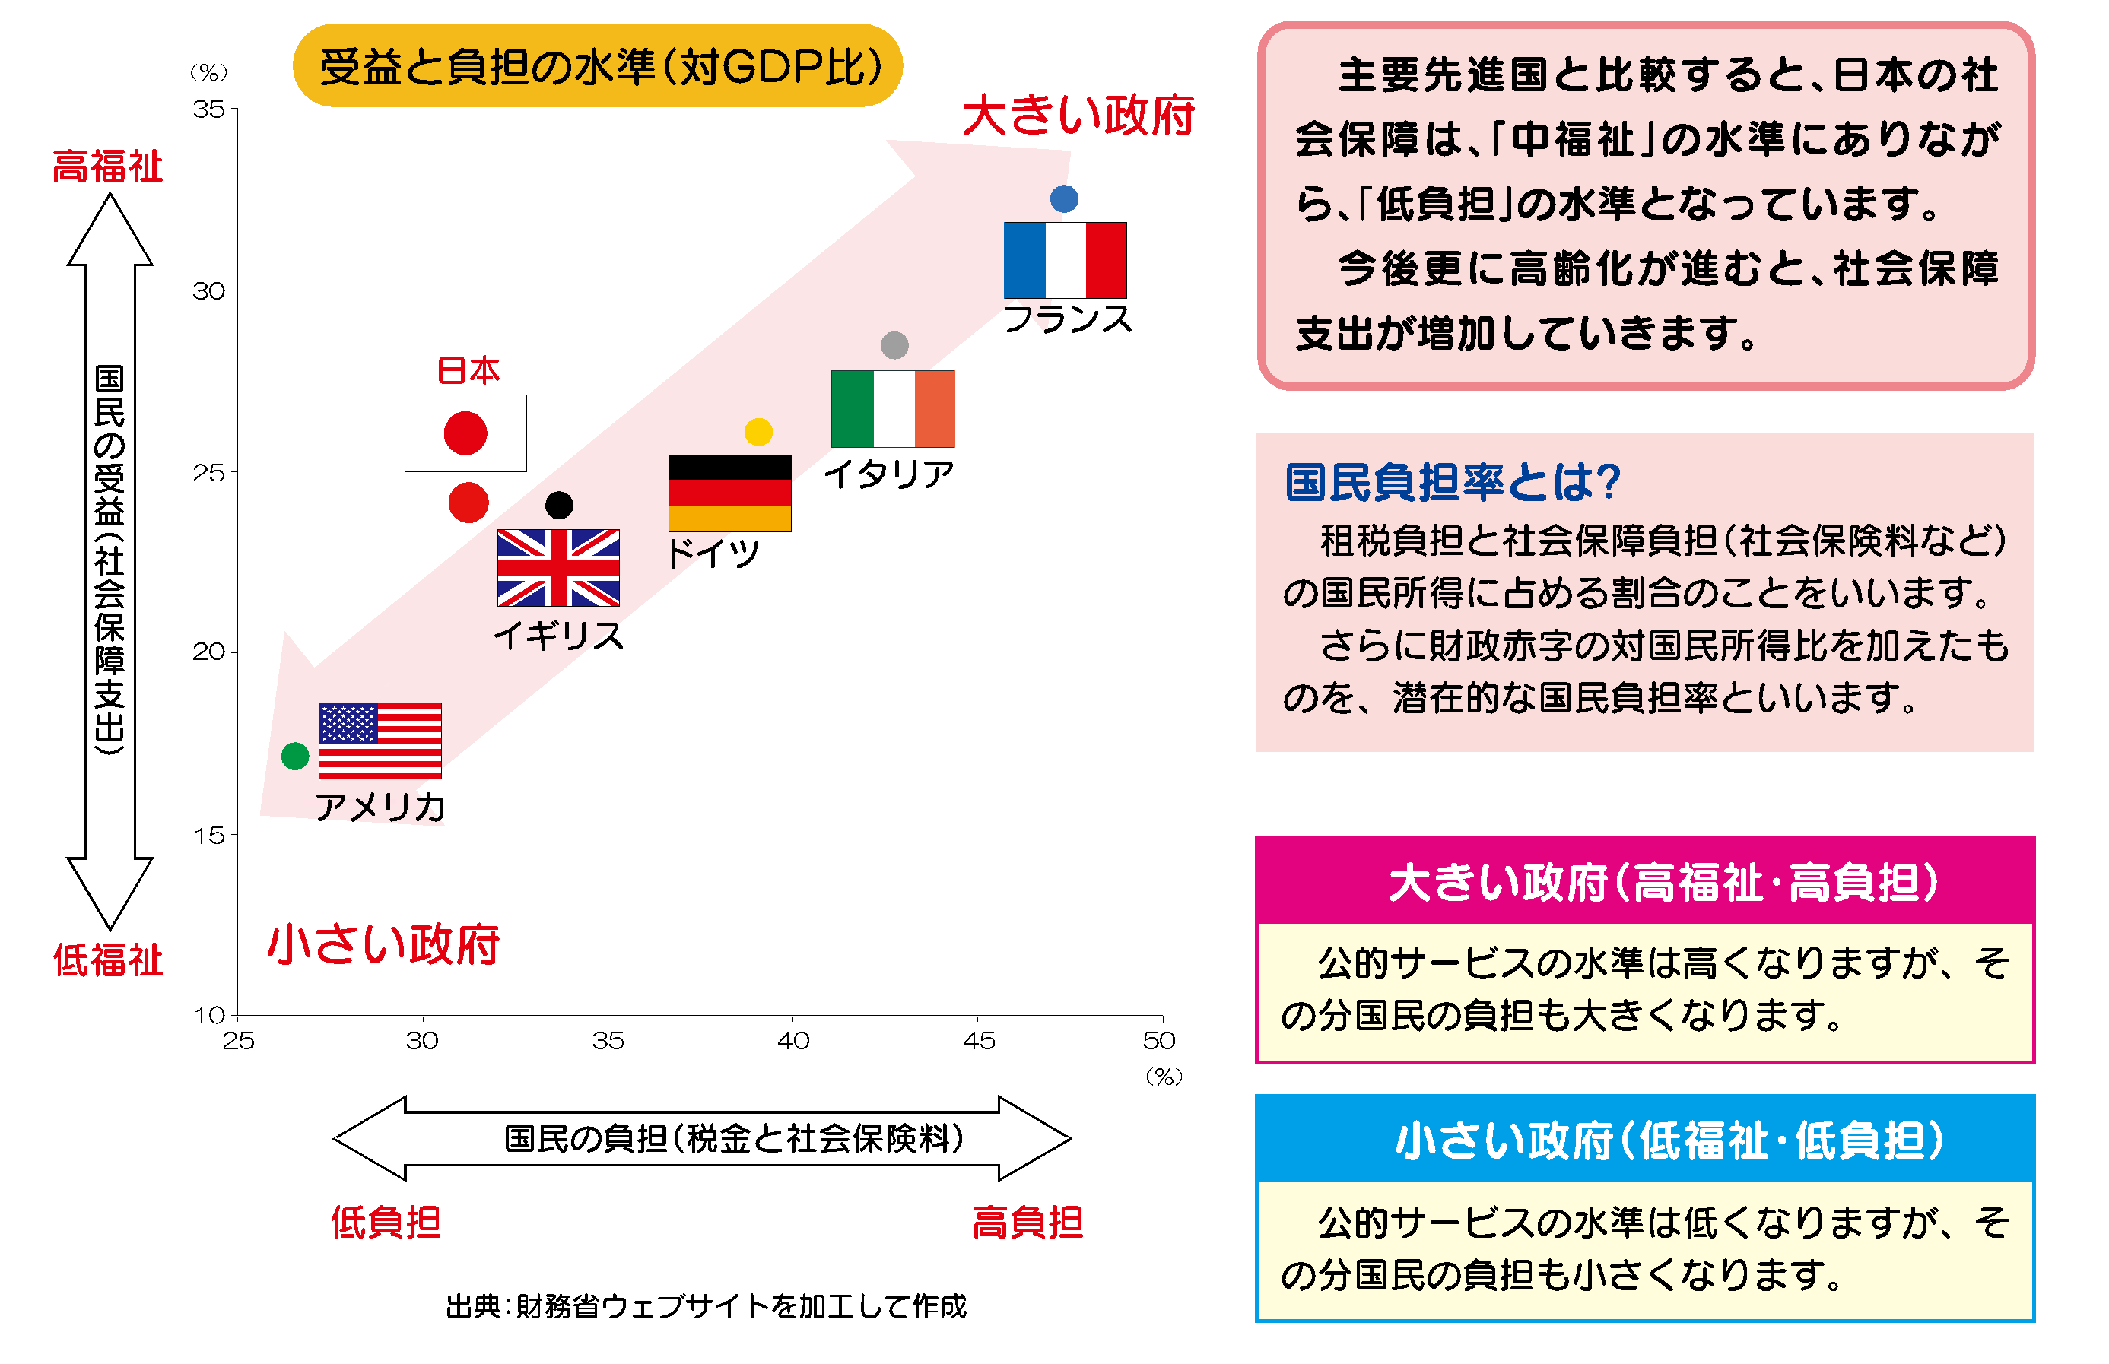
国民負担の国際比較
Notes:
高齢化が進む中で、国民の負担はどうなっていくのでしょうか。
主要先進国と比較すると、日本の社会保障は「中福祉」、「低負担」の水準となっています。
今後、更に高齢化が進むと支出が増加していきます。★

Slide 24
申告と納税
の仕組み
－ 申告納税制度・賦課課税制度
－ 所得税の仕組み
－ 所得税の計算方法
－ 消費税の仕組み
－ 垂直的公平・水平的公平
Notes:
23

Slide 25


申告納税制度・賦課課税制度
申告納税制度
納税者自ら計算・申告をして納付する制度
昭和22年に、税制を民主化するために申告納税制度が採用され、その後も多くの国税に適用され現在に至る。
賦課課税制度
行政機関により税額を確定する方法
地方税はこの方法が一般的
（自動車税・固定資産税など）
ふ か か ぜ い
Notes:
申告と納税の仕組みについて説明します。
納める税金の金額を確定させる方法には、申告納税制度と賦課課税制度の二つがあります。★
★申告納税制度とは、納税者自らが所得金額や税額を計算し、それに基づいて申告し、納税するという制度です。
昭和22年 （1947年）度の税制改正で、所得税、法人税及び相続税に導入され、現在では、全ての国税に採用されています。
★賦課課税制度とは、行政機関によって税額が決定される制度で、地方税の多くの税目に採用されています。
皆さんが近い将来社会人になって納める所得税は申告納税制度に該当しますので、皆さんに正しく税金について理解していただき、自ら計算して申告・納付していただく必要があるのです。★

Slide 26


所得税の仕組み
給与所得者
会 社
源泉徴収制度
商売している人
確定申告
申告納税制度
Notes:
それでは、これから皆さんと関わりが深くなる「所得税」について説明していきます。
｢所得税」は、★給料をもらっている人や個人で商売をしている人などが働いて得た収入に対して納める税金です。
所得税は、★各個人が自ら計算して税務署に申告・納税することが原則で、これを申告納税制度といいます。
ただし、★給料をもらっている人は、源泉徴収といって、勤務先の会社が従業員の給料から事前に所得税を差し引き、その従業員から預かった所得税を会社が国に納めるという制度になっています。
働いてお金を得た人は年齢に関係なく、所得税を納めることになります。★

Slide 27
所得税の計算方法
収 入 金 額
①所得金額の計算
②課税所得金額の計算
③所得税額の計算
④復興特別所得税
（平成25年分から平成49年分まで）
必要経費
① 所得金額
① 所得金額
所得控除
② 課税所得
＝
② 課税所得
×
税 率
③ 所得税額
＝
③ 所得税額
×
２.１％
④復興特別所得税額
（平25年～平49年）
Notes:
所得税の計算方法です。
事業をされている方の場合で説明させてもらいます。
★所得税は、１月１日から12月31日の１年間で計算するようになるのですが、まず、その期間の収入金額を計算します。
★収入金額から必要経費とか、いろいろな控除を差し引きした後の金額に対して所得税がかかります。
★収入金額から必要経費などを引いた利益のことを所得金額といいます。★
★所得税の税額を計算するときに、収入から差し引く金額は必要経費だけではなく所得税法では、そのそれぞれの事情を考慮し、定められた要件に当てはまる場合には、 所得金額から差し引くことができます。
★これを、「所得控除」といいます。★
所得金額から所得控除を差し引いたものを課税所得といいます。★
★この課税所得に税率を乗じて所得税額が計算されます。
★平成25年分からは、東日本大震災からの復興ため、所得税額に2.1％の税率を乗じた復興特別所得税を納めることとなっています。★

Slide 28
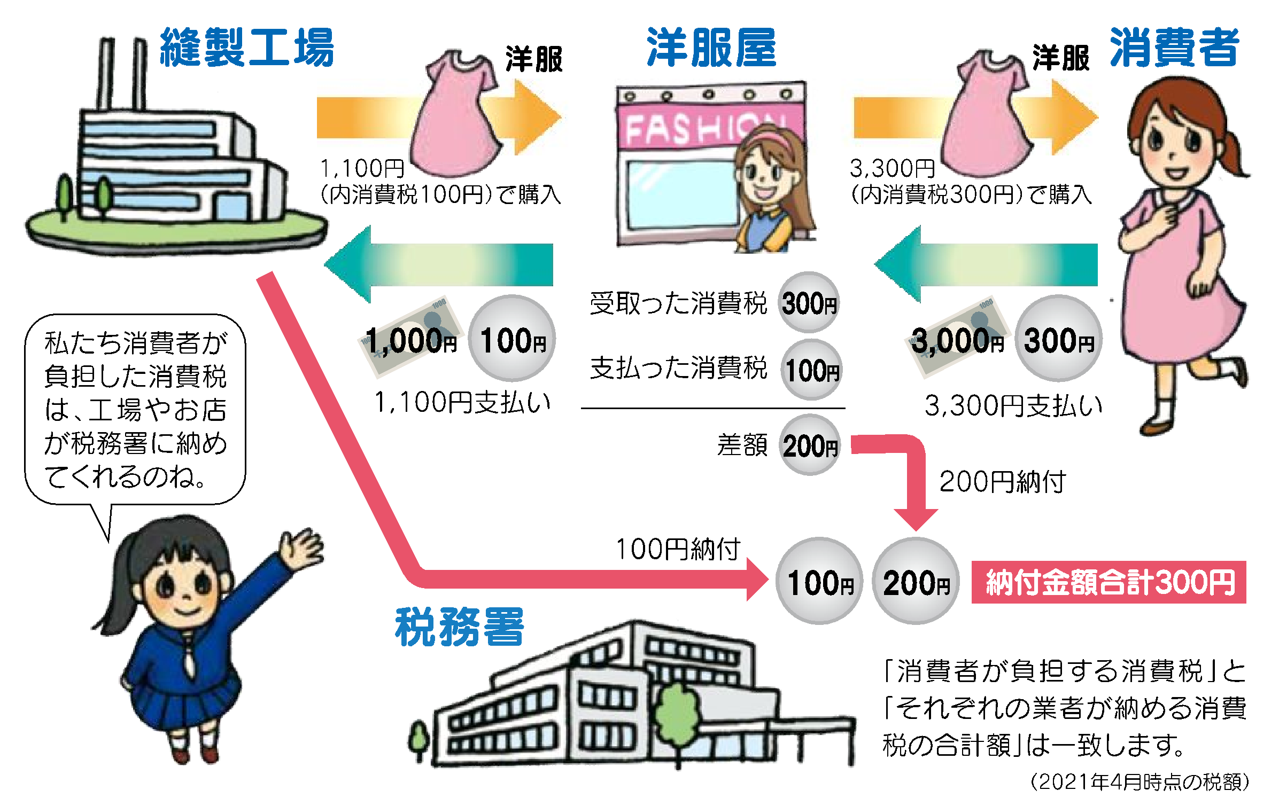
○ 消費税及び地方消費税の負担と納付の流れ
消費税の仕組み
Notes:
消費税の仕組みについて説明します。
消費税は、事業者に負担を求めるものではありません。税金分は事業者が販売する商品やサービスの価格に含まれて、次々と転嫁され、最終的に商品を消費し又はサービスの提供を受ける消費者が負担することとなります。
消費税は、商品・製品の販売やサービスの提供などの取引に対して、広く公平に課税されますが、生産、流通などの各取引段階で二重三重に税がかかることのないよう、課税売上げに係る消費税額から課税仕入れ等に係る消費税額を控除し、税が累積しない仕組みが採られています。
参考ですが、消費税は、国内の消費者に最終的な負担を求める税です。
このため、輸出取引については、輸出国側では免税とし、輸入取引については、輸入国側が輸入の際に課税する仕組みとなっています。★

Slide 29
垂直的公平・水平的公平
税 目 |  | 所 得 税 | 消 費 税
課税の対象 |  | 所得を対象 | 商品の販売や 物品・サービスの提供の 取引を対象
納 め 方 |  | 税金を納める義務がある人と、 その税金を負担する人が同じで ある税金 | 税金を納める義務がある人と、 その税金を負担する人が異なる 税金
特 徴 |  | 高所得者ほど税率が高くなっている。 | 消費一般に広く公平に負担を求める税である。
 | メ リ ッ ト | 経済的な負担能力に対し、細かい配慮ができる。 所得再分配の効果（貧富の差を小さくする）がある。 | 景気に左右されず、安定した税収を確保できる。
 | デメリット | 税の負担感が大きくなり、勤労意欲を損なう。 景気に左右される。 | 低所得者ほど所得に対する負担が大きくなる傾向がある。
直接税
間接税
累進課税
垂直的公平
水平的公平
Notes:
「所得税」と「消費税」について、比較をして見てみましょう。
まず、課税の対象ですが、所得税が所得を対象としているのに対し、消費税は原則として国内における全ての商品の販売やサービスの提供に対して課税されます。
次に、納め方の違いですが、所得税は税金を納める義務がある人と負担する人が同じ★直接税ですが、消費税は税金を納める義務がある人と、その税金を負担する人が異なる★間接税です。
所得税は、★高所得者ほど税率が高くなっていくという特徴（累進課税）があり、税金を負担する人の経済的な負担能力に応じて税額を変えています。
★これを垂直的公平といいます。
これに対し、消費税は所得の大小に関わらず、消費一般に広く公平に負担を求める税です。
★これを水平的公平といいます。
消費税は、高齢化社会の福祉を充実させるための安定的な財源としての役割を担っています。★

Slide 30
おわりに
－ 自ら考えることが大切
Notes:
29

Slide 31
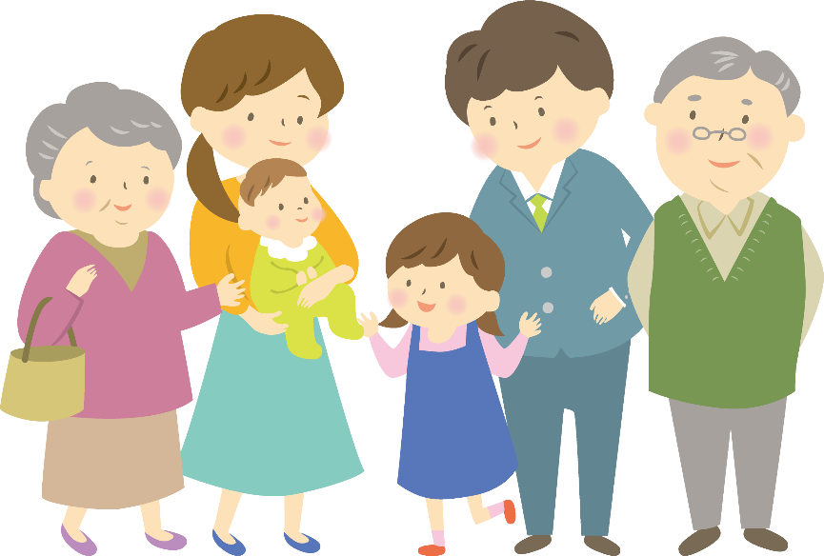
自ら考えることが大切
税金に対して正しく理解し、国や社会の在り方を自ら考えることが大切です。
Notes:
私たちが豊かで安心して生活するためには、税はなくてはならないものであり、そのために国や地方公共団体は、日本の将来を考え、様々な政策を行っています。
税金に対して正しく理解し、国や社会の在り方を、自ら考えることがとても大切なことです。★

